Slide 1


Slide 2
Was ist Dynamics AX?
Leistungsstarke, objektorientierte ERP-Software
Multinational erhältlich
Versucht den Geschäftserfolg eines Unternehmens zu verbessern
Neueste Version: Dynamics 2012

Slide 3
Entwicklungshintergrund
Beweggründe für die Entwicklung eines neuen ERP-Systems:
  Alte ERP-Lösungen sind nicht flexibel und werden heutigen Anforderungen nicht gerecht:
    Prozessoptimierung
    Steigende Gesetzliche Kontrolle
    Organisationsänderungen
    komplexe internationale Netzwerke zu analysieren und bewerten
  Es wird absolute Transparenz für schnelle und richtige Entscheidungen gefordert.

Slide 4
Die vier Prinzipien von Dynamics AX
Leistungsstark
  Verwendbar für operative sowie administrative Unternehmensbereiche
Agil
  Bereitstellen von Organisationsmodellen zum analysieren, bewerten und modifizieren der Geschäftstätigkeit
Einfach
  Steigern der Produktivität der Mitarbeiter
Global
  Zentrale Stammdatenhaltung multinationaler Unternehmen

Slide 5
Weitere Eigenschaften von AX
Datenbankunterstützung:
Microsoft SQL Server oder Oracle-System kommen als zugrundeliegende Datenbanken zum Einsatz
Die Unterstützung von Oracle-Datenbanken wird mit der Version 2012 jedoch eingestellt
Durch die Axapta-Programmiersprache X++ (Mischung aus: Java, BASIC, C++ und SQL) kann ERP System angepasst und erweitert werden
Axapta X++ ist in Version 3 jedoch nicht ausreichend dokumentiert.

Slide 6
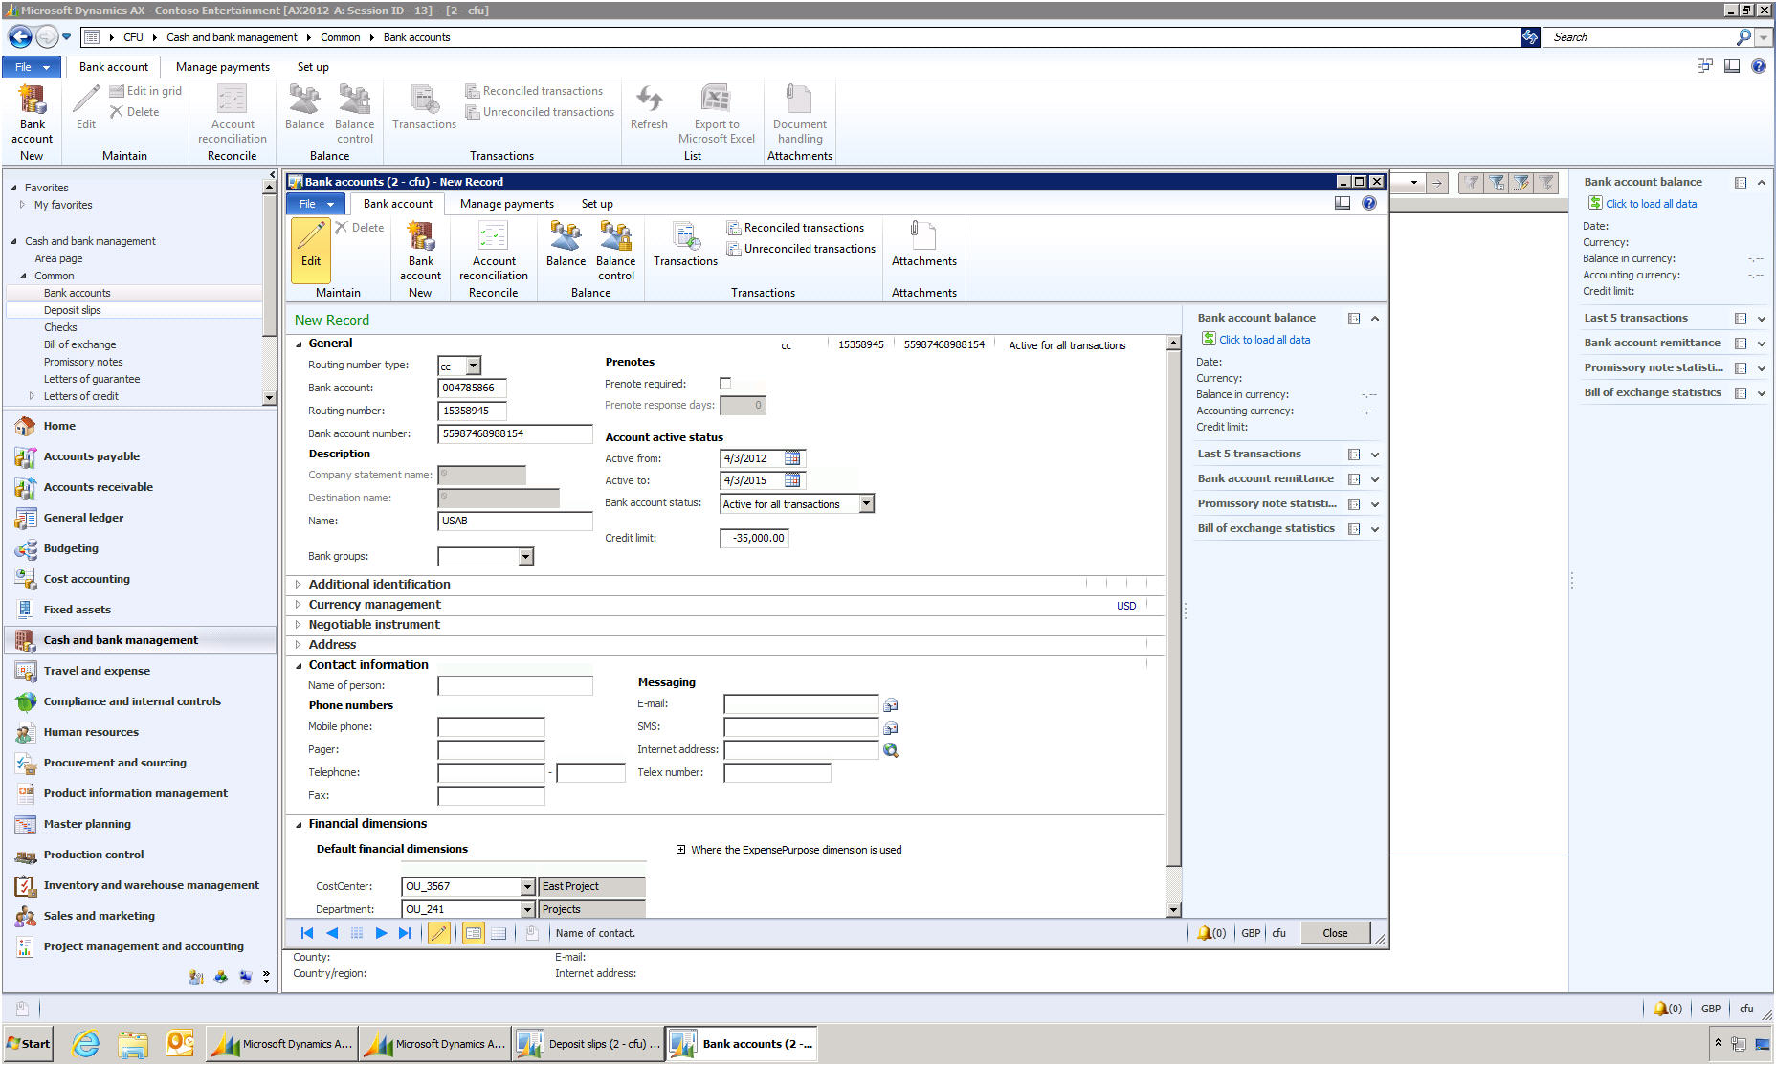

Slide 7
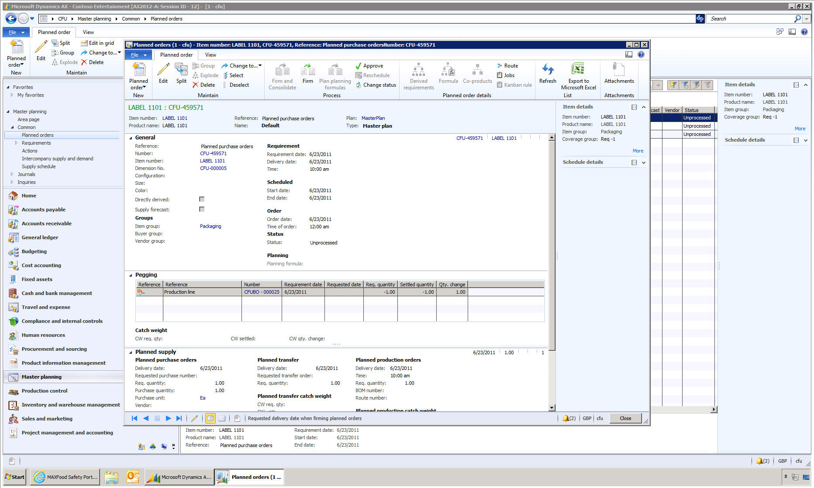

Slide 8
Danke für Ihre Aufmerksamkeit

